Slide 1
Universidade do Vale do Itajaí
Escola do Mar, Ciência e Tecnologia - EMCT
Ciência da Computação
PADRÕES ARQUITETURAIS:
REST
Gustavo Henrique Stahl Müller, Paulo Henrique Rohling
e Vinícius Gabriel Martins

Slide 2
Sumário
Definição
Problematização
Solução
Aplicação
Exemplos
Vantagens e Desvantagens

Slide 3

Definição
A arquitetura REST (Representational State Transfer) foi idealizada por Roy Thomas Fielding em sua tese de doutorado, com o objetivo de designar uma arquitetura de design e desenvolvimento para a Web como (web services e APIs).
O objetivo principal é realizar por meio de simples chamadas HTTP a manipulação dos recursos de uma aplicação.
Notes:
Rest: Transferência de Estado Representacional

Slide 4
Problematização
A crescente necessidade de comunicação entre aplicações impõe que o desenvolvimento dessa comunicação seja o mais eficiente possível.
Porém, uma aplicação precisa ter mais do que só uma comunicação entre aplicações, precisa ser leve, rápida e desenvolvida sob boas práticas.

Slide 5
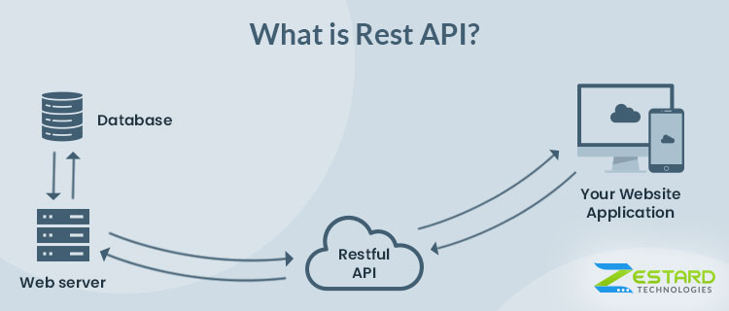
Solução
Usar REST.
É um modelo arquitetural que impõe restrições na criação de API’s.
Uma API que obedece os padrões REST é chamada de RESTful.

Slide 6
Aplicação
Uma das principais restrições do REST é a falta de estado.
A carga útil de um recurso é representada por um formato comum à todos os sistemas (JSON/XML), por isso, é possível que diferentes sistemas se comuniquem através de uma API RESTful.
Geralmente é usada com HTTP.
Nesse caso, os métodos HTTP da requisição dirão o que deve ser feito sobre
o recurso relacionado à URI requisitada (GET, POST, PUT, DELETE, etc..).
GET /clientes GET /clientes/1
POST /clientes DELETE /clientes/3

Slide 7
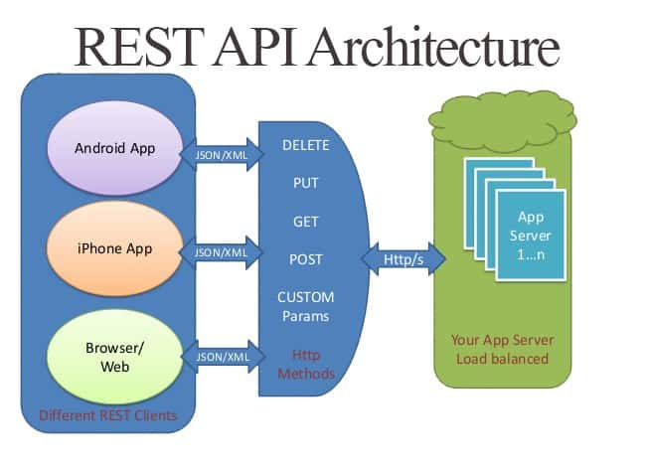
Aplicação

Slide 8
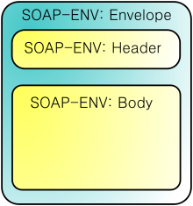
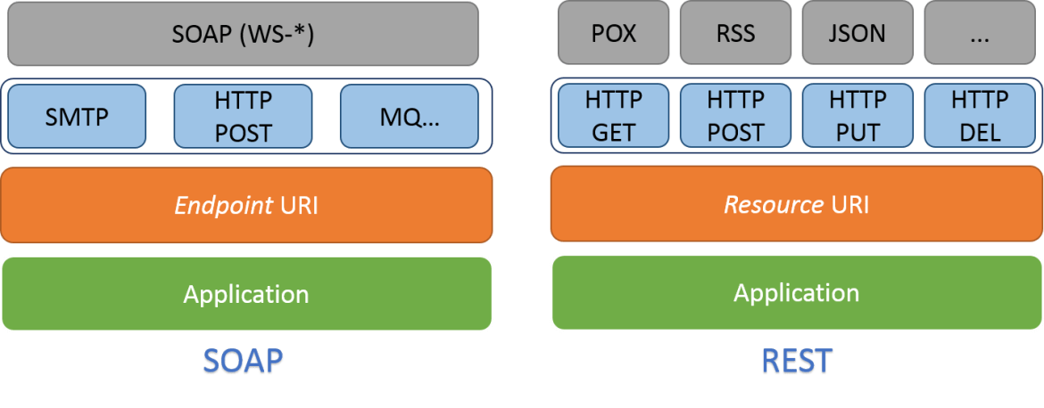
SOAP e REST
REST não possui um padrão oficial, pois é um modelo arquitetural. SOAP, por outro lado, possui um padrão oficial porque é um protocolo;
Criar um Cliente REST: POST /clientes Outro modelo: GET /clientes/new

Slide 9
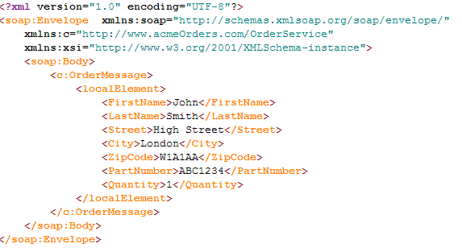
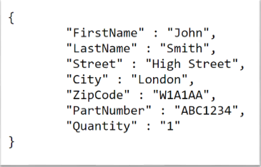
SOAP e REST

Slide 10
Web Tokens
Sem estado: Como lembrar se o usuário está logado ou não?
O usuário faz uma requisição de login para a API RESTful.
Um token é enviado no corpo da resposta.
A cada requisição que o usuário faz para a API RESTful que requer autenticação, esse token deve ser enviado como um cabeçalho.
O servidor checa se esse token está correto ou não.

Slide 11
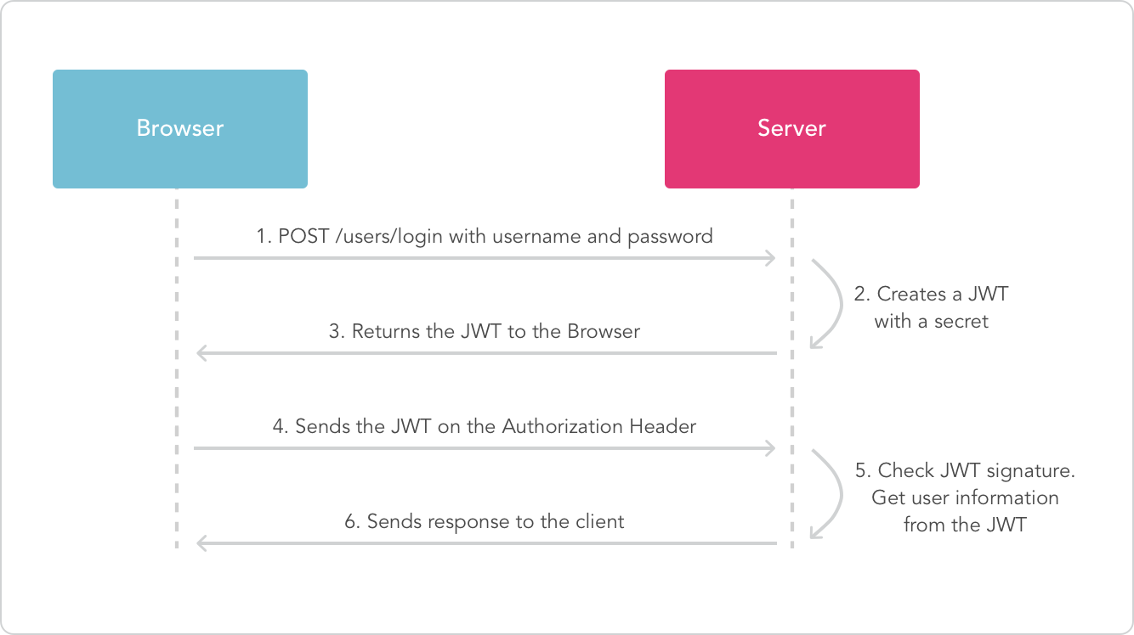
Web Tokens

Slide 12


Exemplos

Slide 13
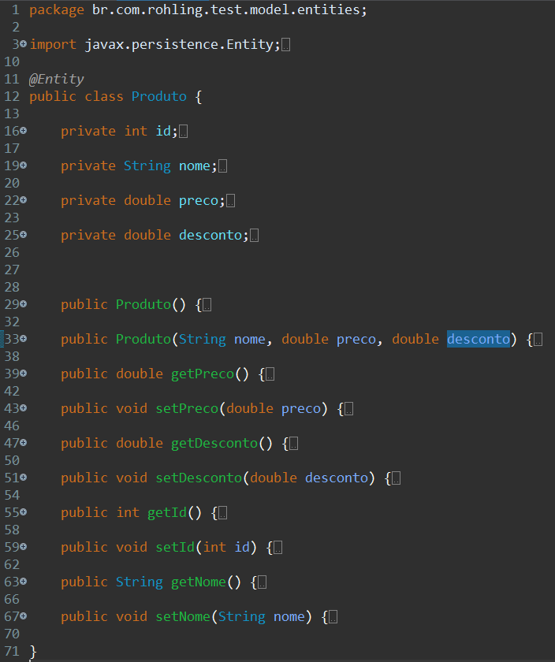
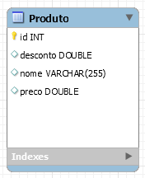
Exemplos

Slide 14
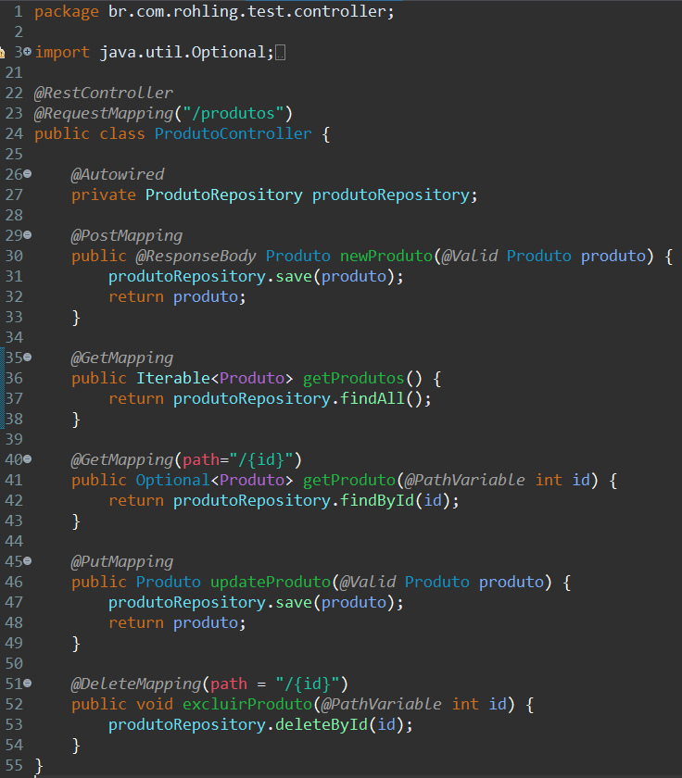
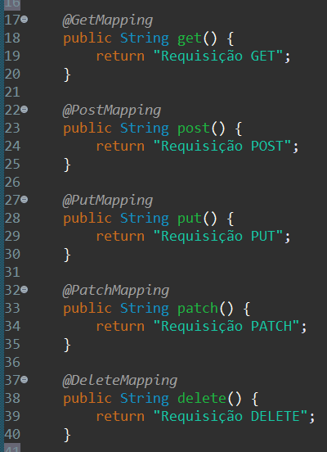
Exemplos

Slide 15
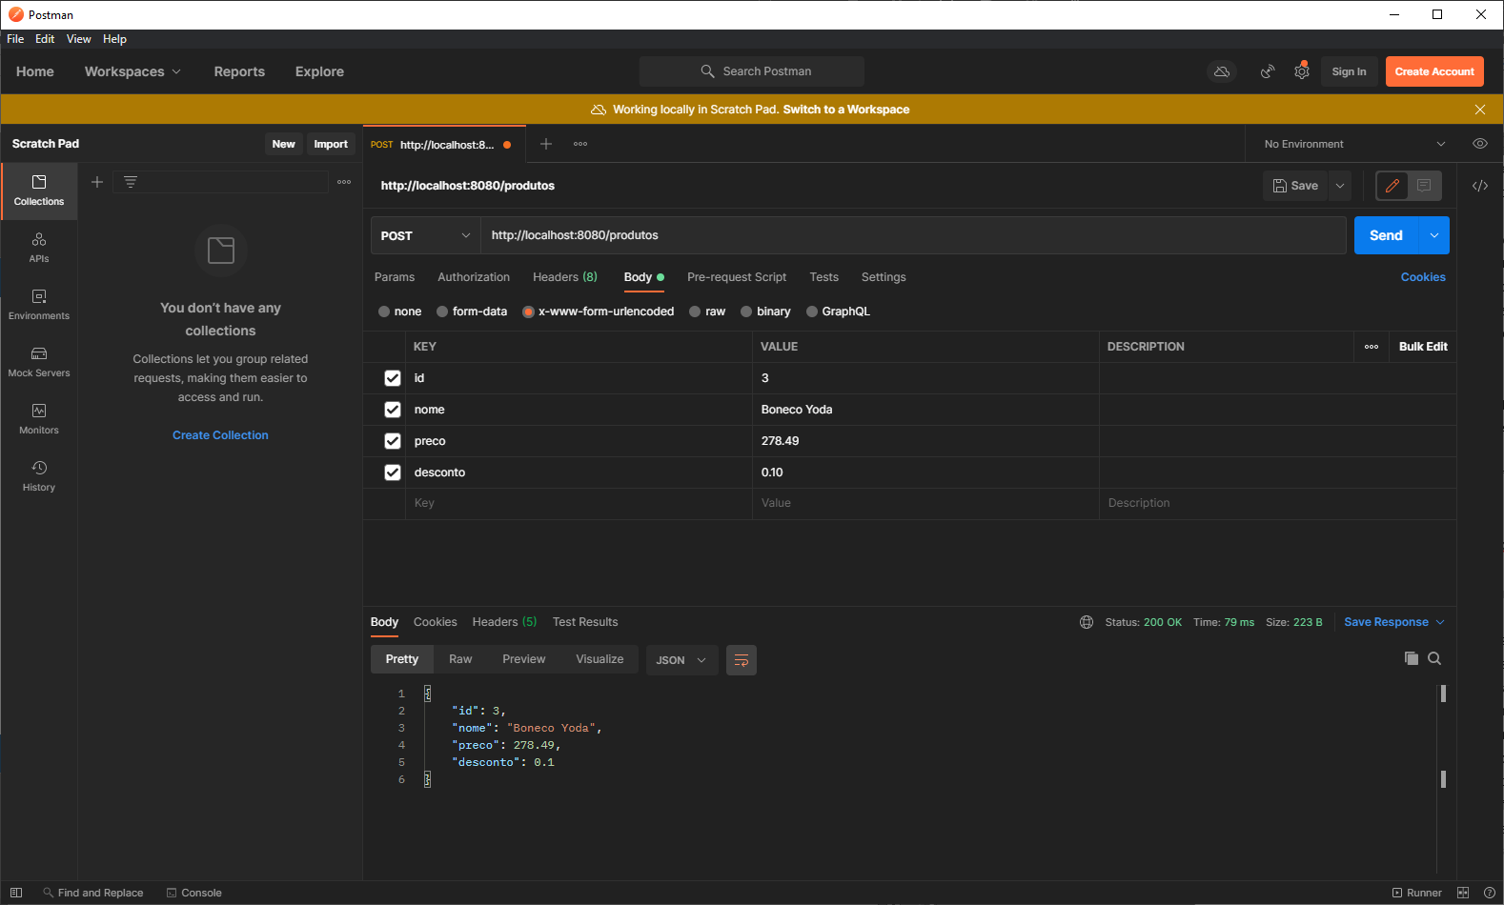
Exemplos

Slide 16
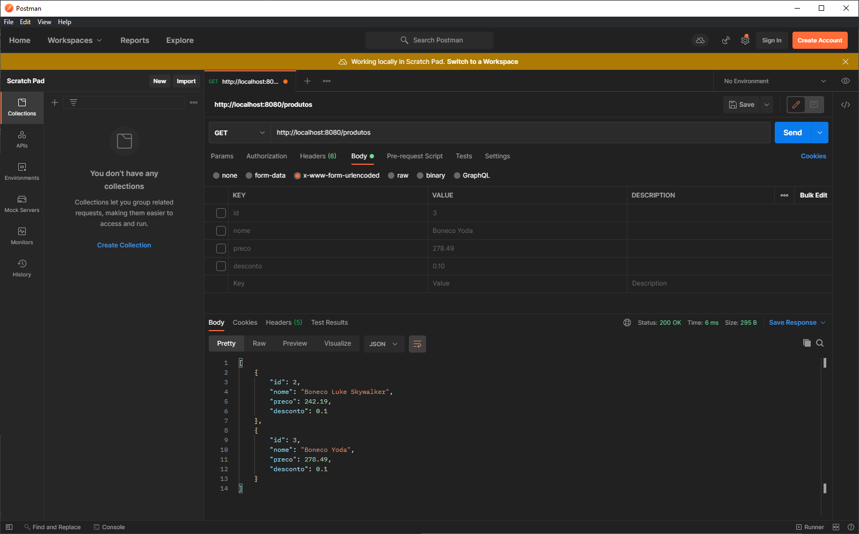
Exemplos

Slide 17
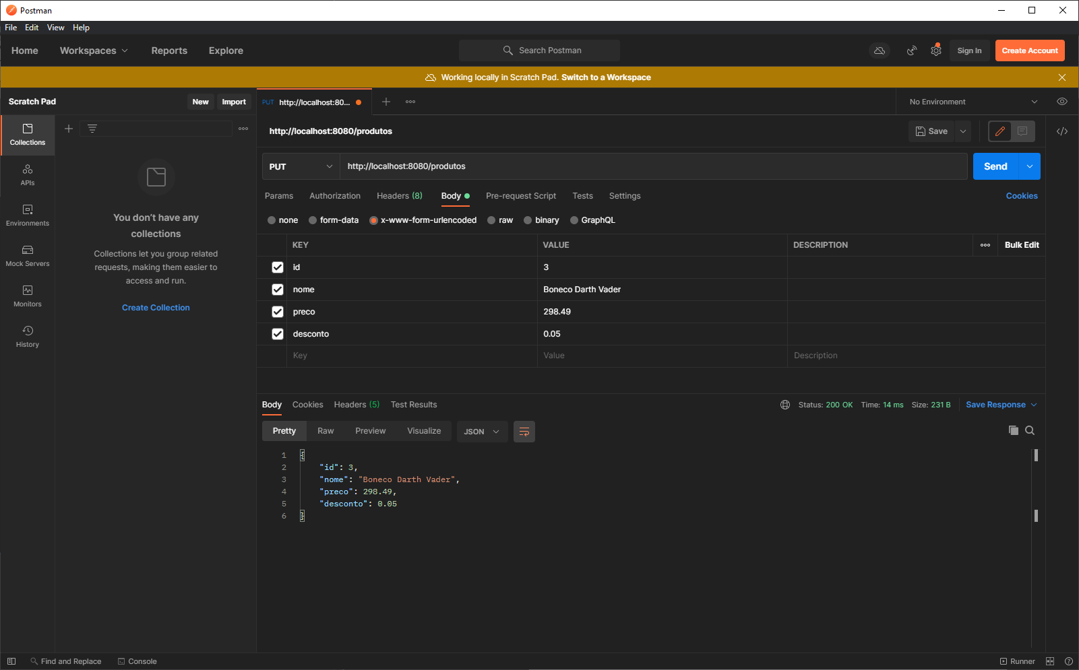
Exemplos

Slide 18


Slide 19
Vantagens e Desvantagens
Vantagens
O uso de métodos HTTP bem definidos simplifica o entendimento da API.
O corpo de uma requisição feita para uma API RESTful é geralmente menor do que o corpo de uma requisição que atende o protocolo SOAP.
Mais conveniente caso seja usado com JSON.
A ausência de estado aumenta a escalabilidade de um sistema que disponibiliza uma API RESTful.
Desvantagens
Se uma operação precisa ser continuada (ou seja, uma operação é composta de várias requisições), uma API RESTful precisará receber os estados da operação à cada requisição.

Slide 20
Referências
4 Conceitos sobre REST que Qualquer Desenvolvedor Precisa Conhecer. Disponível em: <https://blog.algaworks.com/4-conceitos-sobre-rest-que-qualquer-desenvolvedor-precisa-conhecer>
Arquitetura REST e o serviço web 'RESTful'. Disponível em: <http://sao-paulo.pm.org/pub/arquitetura-rest-e-o-servico-web-restful->
O que é API? REST e RESTful? Conheça as definições e diferenças!. Disponível em: <https://becode.com.br/o-que-e-api-rest-e-restful/>
Uma rápida Introdução ao REST Disponível em: <https://www.infoq.com/br/articles/rest-introduction/>
UMA ARQUITETURA DE SERVIÇOS WEB COMO MEIO DE INTERCÂMBIO DE DADOS. Disponível em: <https://core.ac.uk/download/pdf/30380424.pdf>

Slide 21
Referências
REST. Disponível em: <https://pt.wikipedia.org/wiki/REST/>
SOAP vs. REST: The Differences and Benefits Between the Two Widely-Used Web Service Communication Protocols. Disponível em: <https://stackify.com/soap-vs-rest/>
REST X SOAP: QUAL O MELHOR TIPO DE INTEGRAÇÃO? Disponível em: <https://blog.tecnospeed.com.br/rest-x-soap/>
JSON Web Token. Disponível em: <https://en.wikipedia.org/wiki/JSON_Web_Token>
SPRING BOOT. Disponível em: <https://spring.io/projects/spring-boot>

